Slide 1

vLLM vs. Ollama
Đối đầu giữa Hiệu suất Sản xuất (Production) và Trải nghiệm Phát triển (Local Development) trong kỷ nguyên LLM.
BUỔI 6: SERVING FRAMEWORKS SHOWDOWN

Slide 2



Vai trò của Serving Framework
Cầu nối API
Tối ưu hóa tài nguyên
Chuyển đổi các mô hình thô (raw weights) thành các điểm cuối API chuẩn (như OpenAI) để ứng dụng có thể tiêu thụ dữ liệu một cách dễ dàng.
Quản lý GPU/CPU, lập lịch hàng đợi, nén dữ liệu (quantization) và tối ưu hóa tốc độ sinh token để đạt được hiệu năng cao nhất.
Hai đại diện tiêu biểu: vLLM (Hiệu suất cao) và Ollama (Trải nghiệm người dùng).

Slide 3


vLLM: Cỗ máy cho Sản xuất
vLLM (Virtual Large Language Model) là một thư viện mã nguồn mở tốc độ cao tập trung tối đa vào lưu lượng xử lý (Throughput).
Được thiết kế để phục vụ hàng trăm người dùng đồng thời trên cùng một tài nguyên GPU mà vẫn duy trì độ trễ cực thấp.
business
Môi trường lý tưởng
Chatbot doanh nghiệp, SaaS AI, API quy mô lớn.

Slide 4






Công nghệ lõi của vLLM
PagedAttention
Continuous Batching
Tensor Parallelism
Quản lý bộ nhớ ảo cho KV Cache tương tự OS, giảm lãng phí VRAM xuống dưới 4%.
Lập lịch mức độ lặp giúp tăng Throughput lên tới 23 lần so với batching tĩnh truyền thống.
Cho phép chia mô hình lớn (như Llama-70B) chạy song song trên nhiều GPU một cách hiệu quả.

Slide 5
vLLM: Sức mạnh về Throughput
vLLM Peak TPS
793 Tokens/s
Ollama Peak TPS
41 Tokens/s
speedLưu lượng cực cao
Xử lý đồng thời hàng trăm yêu cầu mà không bị nghẽn.
timerTTFT thấp
Thời gian phản hồi token đầu tiên ổn định ngay cả khi tải nặng.
verifiedĐộ ổn định
Tương thích hoàn hảo với các mô hình trên Hugging Face.

Slide 6
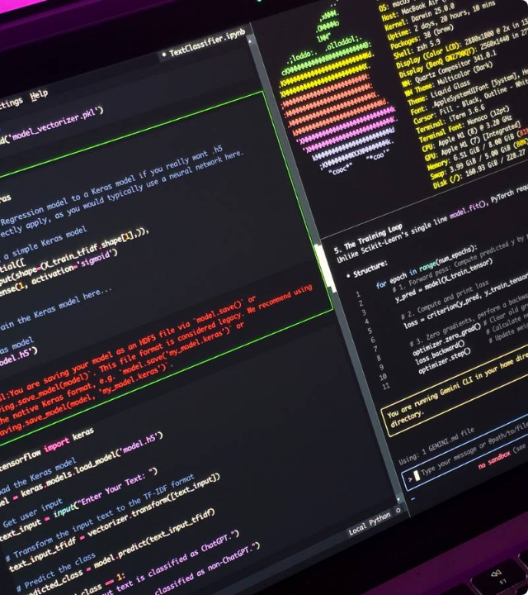
Ollama: Cánh cửa Local
Ollama ưu tiên Trải nghiệm Nhà phát triển (Developer Experience), giúp chạy LLM cục bộ đơn giản nhất có thể.
Quy trình "One-command setup" cho phép cài đặt và chạy mô hình chỉ trong vài phút trên máy tính cá nhân.
Lý tưởng cho: Prototyping, chạy mô hình cá nhân trên Laptop hoặc thiết bị Edge.

Slide 7

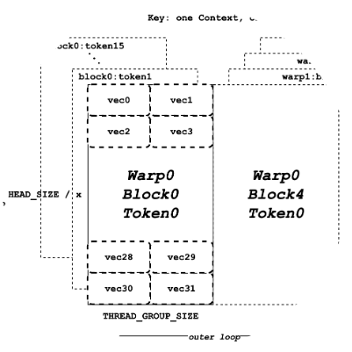
Kiến trúc của Ollama
Sức mạnh từ C++
Backend llama.cpp: Viết bằng C++ tối ưu hiệu suất đa nền tảng từ CPU đến Apple Silicon.
Định dạng GGUF: Chuẩn nén mô hình hiệu quả giúp nạp dữ liệu nhanh và tiết kiệm bộ nhớ.
Layer Offloading: Linh hoạt đẩy từng lớp mô hình vào GPU để tăng tốc.

Slide 8
Sự đơn giản và Tính di động
Cài đặt không cấu hình: Không yêu cầu kiến thức sâu về CUDA hay quản lý Docker phức tạp.
Đa nền tảng: Chạy tốt trên Windows, macOS, Linux và cả Raspberry Pi.
Quản lý mô hình kiểu Docker: Chỉ cần lệnh ollama run llama3 để tự động tải và cấu hình.
Hoạt động Offline: Quyền riêng tư tuyệt đối, không cần kết nối internet sau khi tải mô hình.

Slide 9


Khả năng đáp ứng đồng thời
vLLM: Multi-user
Ollama: Single-user
Thiết kế cho đa người dùng. Hiệu suất tăng tỉ lệ thuận với số lượng yêu cầu (concurrency) cho đến khi bão hòa GPU hoàn toàn.
Tối ưu cho người dùng đơn. Khi có nhiều yêu cầu cùng lúc, Ollama xử lý tuần tự (queue), dẫn đến hiện tượng trễ nhịp (latency spikes).
Kết luận: vLLM chiến thắng tuyệt đối trong kịch bản phục vụ cộng đồng và API sản xuất.

Slide 10


Tài nguyên phần cứng
vLLM Requirements
Ollama Requirements
Yêu cầu GPU NVIDIA có VRAM lớn (>16GB) và hỗ trợ CUDA mạnh mẽ. Quản lý bộ nhớ động thông qua PagedAttention cực kỳ hiệu quả.
Linh hoạt nhất. Chạy trên máy CPU/RAM văn phòng, Apple Silicon hoặc GPU tầm trung. Quản lý KV Cache tĩnh đơn giản hơn.

Slide 11
DevOps và Vận hành
99%
Chi tiết vs. Đơn giản
vLLM: Cung cấp các chỉ số chuyên sâu (Prometheus/Grafana) về bộ nhớ và hàng đợi, nhưng đòi hỏi cấu hình Docker/K8s phức tạp.
Khả năng Monitoring (vLLM)
Ollama: Một tệp thực thi duy nhất, tự động hóa driver và bộ nhớ. Monitoring ở mức cơ bản, tập trung vào tính khả dụng.

Slide 12
Bảng so sánh tổng hợp
Tiêu chí | vLLM | Ollama
Mục tiêu chính | Sản xuất (High Throughput) | Thử nghiệm (Ease of use)
Công nghệ lõi | PagedAttention, Continuous Batching | llama.cpp, GGUF
Tốc độ đa người dùng | Rất cao | Thấp (Xử lý tuần tự)
Độ trễ TTFT | Thấp nhất (~80ms peak) | Trung bình (~670ms peak)
Độ khó triển khai | Trung bình - Cao | Rất thấp

Slide 13






Khi nào chọn vLLM cho Nghiên cứu?
Tối ưu hệ thống
API backend
Benchmarking
Khi mục tiêu báo cáo là chứng minh khả năng tối ưu hóa tài nguyên GPU cho doanh nghiệp.
Khi cần phục vụ API cho một ứng dụng Web có lượng truy cập ổn định và nhiều người dùng.
Khi muốn thực hiện các phép đo định lượng chuyên sâu về hiệu suất phục vụ của mô hình.

Slide 14



Khi nào chọn Ollama cho Nghiên cứu?
Rapid Prototyping
Tài nguyên hạn chế
Logic tập trung
Khi muốn tập trung vào Prompt Engineering hoặc Logic ứng dụng thay vì hạ tầng.
Cần triển khai nhanh một bản Demo trên Laptop để trình bày ý tưởng ngay lập tức.
Khi không có GPU mạnh mẽ, chỉ chạy trên CPU hoặc chip M-series của Apple.

Slide 15


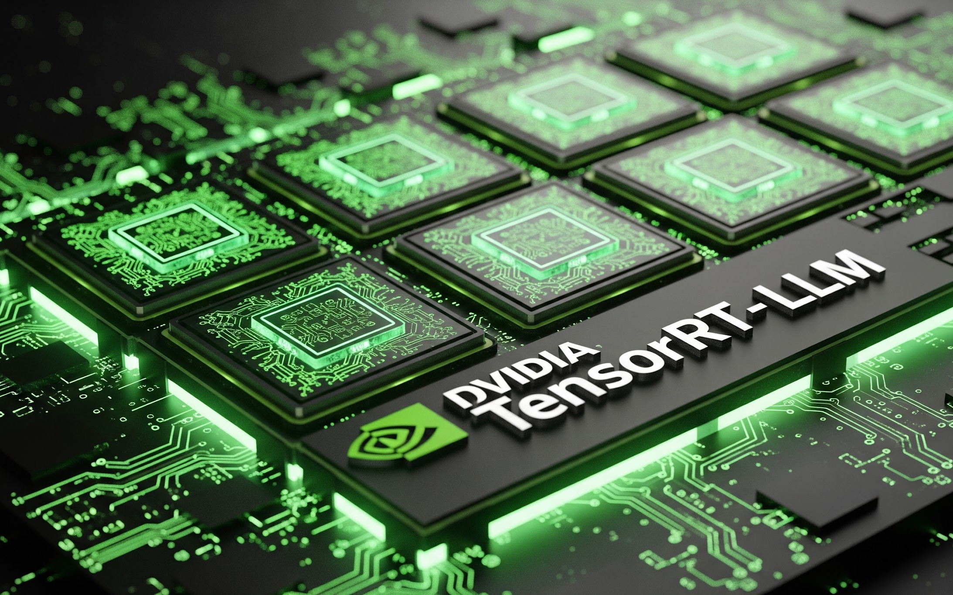
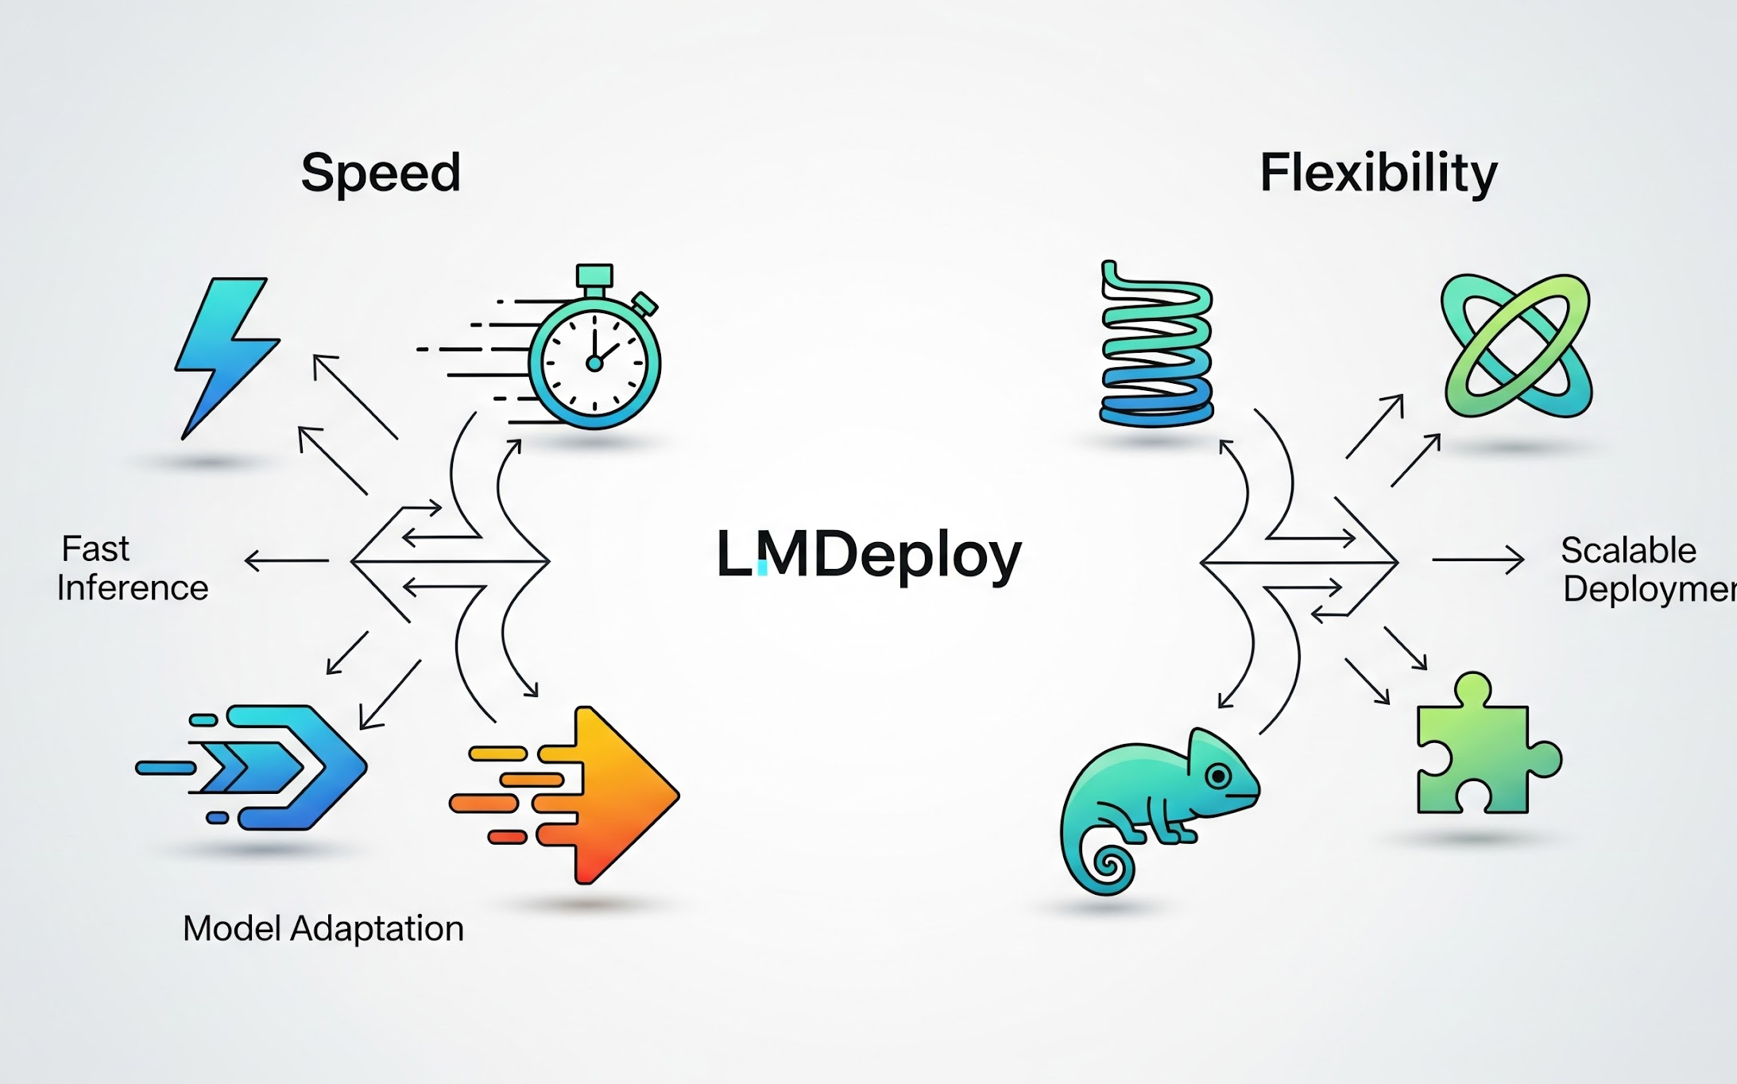
Các lựa chọn thay thế khác
TGI
TensorRT-LLM
LMDeploy
Framework từ Hugging Face, mạnh về giám sát (observability) và prompt dài.
Đỉnh cao hiệu năng từ NVIDIA, nhưng yêu cầu chuyển đổi định dạng mô hình phức tạp.
Lựa chọn cân bằng tốt giữa tốc độ và khả năng hỗ trợ đa dạng mô hình.

